Slide 1

고분자 물성 예측 프로젝트
2026.07.28
발표자 : 김강민, 정효림 (CV1팀)
Notes:
여기부터는 스터디 발표에 쓰이는 PPT 슬라이드입니다!

Slide 2
목차
01 프로젝트 소개 및 연구 배경
02 전체 Pipeline 설계
03 데이터 전처리 · Dataset 구축
04 모델 구조 및 학습 엔진
05 학습 결과 및 K-Fold 검증
06 결과 분석
07 한계 및 향후 연구
08 결론
Notes:
목차는 크게 8개로 나눠봤습니다.

Slide 3

프로젝트 소개 및 연구 배경
SMILES → 5개 물성(Tg, Density, FFV, Tc, Rg) 동시 예측
NeurIPS Open Polymer Prediction 2025 (Kaggle)
최종 목표 : 신소재 후보 Virtual Screening
실험 없이 물성 예측 → 스크리닝 비용·시간 절감
문제 : 물성 라벨 결측이 물성마다 크게 다름
Tg 511개 / FFV 7,030개 (전체 7,973개 중)
결측 처리 방식이 파이프라인 전체 설계의 핵심 제약

Slide 4
왜 Computer Vision인가
SMILES는 보통 GNN·텍스트 방식이 정석
본 프로젝트 : 분자 구조 → 2D 이미지 렌더링 → CNN
화학 전공자가 구조식을 보는 방식과 유사한 접근
ImageNet 사전학습 전이 가능
방식 | 입력 형태 | 장점
Tabular | 수치 특징 벡터 | 빠르고 해석 쉬움
GNN | 분자 그래프 | 구조 정보 직접 학습 (미적용)
CV (본 연구) | 2D 렌더링 이미지 | 사전학습 CNN 전이 가능

Slide 5
전체 Pipeline
Raw CSV (SMILES + 5개 물성, 결측 포함)
↓ [STEP2] RDKit으로 2D 구조 이미지 렌더링 + Metadata/Mask 생성
224×224 PNG 이미지 + processed_metadata.csv
↓ [STEP3] Dataset 구축 (Transform, Mask 처리, Fold-safe Normalization)
(image, label, mask) 텐서 배치
↓ [STEP4] CNN Model (ResNet18 + MultiTask Head)
5개 물성 동시 예측
↓ [STEP5] Trainer (Loss, Optimizer, Scheduler, EarlyStopping, Checkpoint, AMP)
↓ [STEP6] Training / Validation / Metric 계산 / Learning Curve / Prediction CSV
↓ [STEP6.5] K-Fold Cross Validation (일반화 성능 검증)
↓ (향후) Explainable AI (Grad-CAM)
↓ (향후) Virtual Screening

Slide 6
데이터 전처리 · STEP2
RDKit으로 224×224 분자 구조 이미지 렌더링
결측 라벨 → mask 컬럼으로 명시
외부 데이터 병합 : train 7,973 → 8,974개 (+12.6%)
원칙 : 원본 값 우선, 결측만 외부 데이터로 보충

Slide 7
Dataset 구축 · STEP3
이미지 → (image, label, mask) 텐서 배치 변환
Train : Augmentation 적용 / Valid·Test : 미적용
Missing Mask를 Dataset 반환값에 포함
Data Leakage 수정 · STEP3.1
문제 : 정규화 통계를 train/valid 분리 전에 계산
실측 확인 : Tg 평균 99.69 → 98.15
수정 : Fold의 train 데이터만으로 통계 계산
→ K-Fold를 안전하게 도입할 수 있는 기반
Notes:
## STEP3. Dataset 구축
STEP3에서는 모델이 바로 사용할 수 있는 Dataset을 구성했습니다.
Dataset은 이미지를 읽어 Tensor로 변환하고, 라벨과 Mask를 함께 반환하도록 구현했습니다.
이렇게 반환된 **Image, Label, Mask** 세 가지 정보는 이후 모델과 Loss 계산까지 그대로 전달해서 STEP2에서 생성한 결측 정보가 중간에 사라지지 않도록 했습니다.
## STEP3.1 Data Leakage 수정
프로젝트를 진행하면서 가장 중요했던 수정 중 하나가 **Data Leakage 문제**였습니다.
초기에는 라벨 정규화를 train과 validation을 나누기 전에 전체 데이터로 계산하고 있었습니다.
이 경우 validation 데이터의 정보가 평균과 표준편차 계산에 포함되기 때문에 실제보다 성능이 좋게 나올 수 있습니다.
실제로 기존 방식과 수정한 방식의 평균값을 비교했을 때 Tg 평균이 약 99.7에서 98.1로 달라지는 것을 확인했고,
이를 통해 Leakage가 실제로 존재한다는 것을 확인했습니다.
그래서 정규화 통계는 반드시 **각 Fold의 train 데이터만으로 계산**하도록 구조를 변경했습니다.
이 수정 덕분에 이후 K-Fold Cross Validation도 데이터 누수 없이 안전하게 적용할 수 있었습니다.

Slide 8
모델 구조 · STEP4
Backbone : ResNet18 (ImageNet pretrained)
Head : Dropout → BatchNorm1d → Linear(512→5)
Factory 패턴 → backbone 교체 비용 최소화
Notes:
모델은 ResNet18을 Backbone으로 사용했습니다.
ResNet18은 ImageNet으로 사전학습된 모델이기 때문에 상대적으로 적은 데이터에서도 안정적인 성능을 기대할 수 있습니다. 또한 Factory 패턴을 적용하여 향후 EfficientNet이나 다른 Backbone으로 교체하더라도 모델 전체를 수정하지 않고 쉽게 확장할 수 있도록 설계했습니다.

Slide 9
학습 엔진 · STEP5
Masked MSE Loss / AdamW / Cosine Scheduler
Early Stopping, Checkpoint, Mixed Precision(AMP)
STEP6·STEP6.5에서 코드 수정 없이 재사용

Slide 10
학습 결과 · STEP6
공통 설정 : ResNet18, Dropout 0.3, 30 epoch, seed 42
단일 split 기준, 차이 작고 조건이 달라 단정 어려움
항목 | Baseline | Merged
Best Val Loss | 0.1317 | 0.1337
Best Epoch | 27 | 29
Notes:
이제 모델 학습결과에 대해 말씀드리겠습니다.

Slide 11
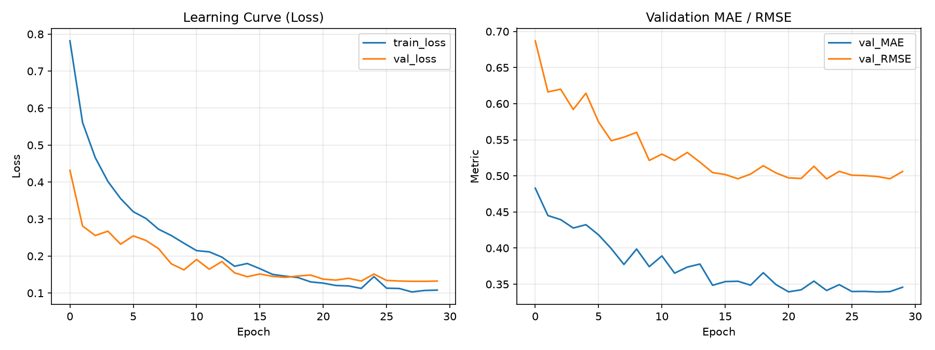
학습 곡선 — Baseline
MAE | RMSE | R²
0.346 | 0.506 | 0.736
Val Loss는 epoch 15 이후 완만하게 수렴 (최종 ≈0.13)
Val MAE·RMSE는 계속 완만히 감소 — 과적합 징후 뚜렷하지 않음
Notes:
여기부터는 스터디 발표에 쓰이는 PPT 슬라이드입니다!

Slide 12
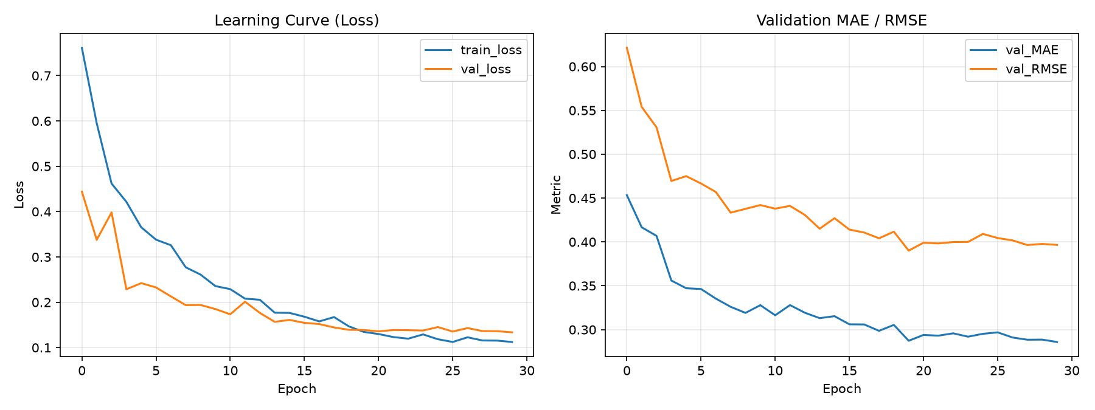
학습 곡선 — Merged
merged_before_kfold / merged 이미지 재업로드 후 이 슬라이드에 삽입 예정
두 곡선은 거의 동일한 형태 — 사실상 같은 실험의 재현으로 보임
MAE | RMSE | R²
0.28586 | 0.396 | 0.787
Notes:
> 다음으로 외부 데이터를 병합하여 학습 데이터를 약 12.6% 증가시켰습니다.
>
> 단일 Validation 환경에서는 Baseline과 유사하거나 일부 지표에서 더 좋은 성능을 보였습니다.
>
> 이는 추가된 데이터가 모델 학습에 긍정적인 영향을 줄 가능성을 보여주지만, Validation 데이터 구성이 달라 직접적인 성능 비교에는 한계가 있습니다.
또한 Merged 모델은 더 많은 데이터를 학습했기 때문에, 일반화 성능은 별도로 검증할 필요가 있다고 판단했습니다.
그래서 저희는 단일 Split 결과만으로 모델을 평가하지 않고, **5-Fold Cross Validation을 추가로 수행했습니다.**

Slide 13
K-Fold Cross Validation · STEP6.5
단일 split만으로는 "우연히 좋은 결과"인지 알 수 없음
5-Fold CV 도입 → 평균±표준편차로 신뢰구간 확보
Fold 4 최고(R² 0.779), Fold 2 최저(R² 0.657)
MAE | RMSE | R²
0.337 | 0.541 | 0.699 ± 0.050
Notes:
K-Fold를 적용한 이유는 크게 두 가지입니다.
첫 번째는 **일반화 성능을 보다 신뢰성 있게 평가하기 위해서**입니다.
두 번째 이유는 프로젝트를 진행하면서 확인했던 **Data Leakage 문제를 해결한 이후**, 보다 신뢰할 수 있는 평가 환경을 만들기 위해서였습니다.
즉, K-Fold는 단순히 성능을 높이기 위한 과정이 아니라, **모델을 더욱 신뢰성 있게 평가하기 위한 과정**이라고 볼 수 있습니다.

Slide 14
학습 결과 종합 비교
정규화 loss는 baseline이 근소 우위였지만, 실제 단위(MAE·RMSE) 기준으로는 merged가 더 낮음
지표 | Baseline | Merged (single) | Merged 5-Fold 평균
Val Loss | 0.1317 | 0.1337 | 0.2528 ± 0.0681
Val MAE | ≈0.34 (근사) | ≈0.29 (근사) | 0.3375 ± 0.0276
Val RMSE | ≈0.50 (근사) | ≈0.40 (근사) | 0.5410 ± 0.0569
R² | — | — | 0.6988 ± 0.0503
Best Epoch | 27 | 29 | —
* 근사치는 learning curve 그래프 최종 지점 판독값 · K-Fold 값은 kfold_results.csv 기준 정확한 수치
Notes:
다음은 천체적으로 종합비교를 한 결과입니다.
baseline과 merged는 앞에서 말씀드렸고 k fold 결과값은
> 평균 MAE는 약 0.337, RMSE는 약 0.541로 단일 Validation보다 오차가 다소 증가했습니다.
>
> 이는 성능 저하라기보다 모든 데이터를 Validation으로 평가하는 더 엄격한 검증 환경과 Data Leakage 제거의 영향으로 해석했습니다.
>
> 또한 평균 R²는 약 0.70 수준을 유지하여 모델이 다양한 데이터 분할에서도 일정 수준 이상의 일반화 성능을 보임을 확인했습니다.
물론 Fold마다 성능 차이는 존재했습니다.
예를 들어 Fold4는 가장 좋은 성능을 보였고, Fold2는 상대적으로 낮은 성능을 보였습니다.
하지만 이러한 차이 역시 특정 데이터 분할의 영향을 반영하는 것으로 볼 수 있으며,
전체 평균으로 보면 모델은 비교적 안정적인 성능을 유지했다고 판단했습니다.

Slide 15
결과 분석 및 해석
단일 split loss(0.13대)와 K-Fold 평균(0.25) 직접 비교 불가
Baseline vs Merged 동일 K-Fold 비교는 다음 과제
일부 checkpoint 손상 확인 → 재현성 관리 필요
Test 3행·정답 없음 → 성능 지표로 사용 불가
Notes:
> 이번 실험을 통해 단순히 Validation Loss를 낮추는 것보다 **모델을 얼마나 신뢰할 수 있는 환경에서 평가했는지가 더 중요하다는 점**을 확인했습니다.
>
> 외부 데이터 병합을 통해 학습 데이터를 확장했고, Data Leakage를 수정한 뒤 K-Fold Cross Validation을 적용하여 보다 신뢰성 있는 일반화 성능을 평가했습니다.
>
> 따라서 이번 프로젝트의 성과는 **최저 Loss를 달성한 것보다, 신뢰성 있는 평가 파이프라인을 구축했다는 점**에 의미가 있다고 생각합니다.

Slide 16
현재 한계
ResNet18 단일 backbone, 대형 모델 비교 없음
GNN·Multi-modal 미적용
GroupKFold 미적용 (표준 KFold만 사용)
Density / Rg 등 일부 물성 라벨 부족
wMAE(대회 공식 지표) 미산출

Slide 17
향후 연구
① Grad-CAM → 예측 근거 시각화
② Baseline vs Merged 동일 K-Fold 재비교
③ GroupKFold, Hyperparameter Tuning
④ Ensemble, Test-Time Augmentation
⑤ GNN 결합 Multi-modal → Virtual Screening
Notes:
여기부터는 스터디 발표에 쓰이는 PPT 슬라이드입니다!

Slide 18
감사합니다.

